Slide 1

Федеральный государственный образовательный стандарт начального общего образования

Slide 2


Slide 3


Slide 4
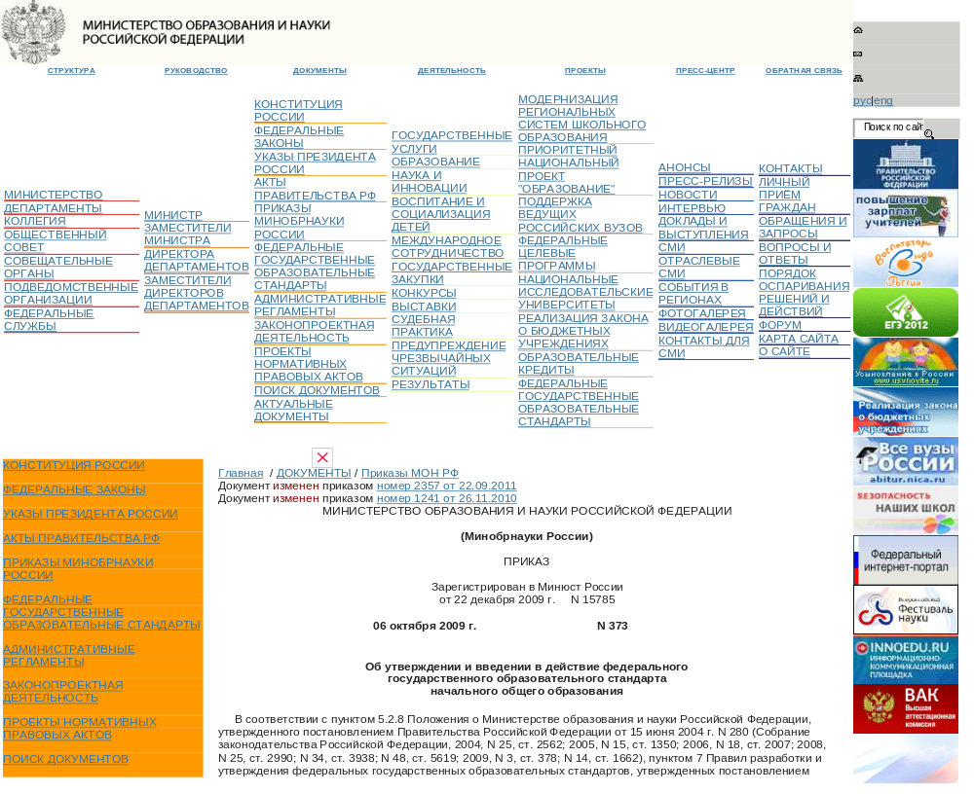

Slide 5


Slide 6
http://www.edu.ru/db-mon/mo/Data/d_09/m373.html
http://standart.edu.ru/catalog.aspx?CatalogId=959

Slide 7
Основные характеристики нового стандарта
новый формат стандарта (рамочный документ)
новое содержание стандарта (совокупность требований)
расширение функций и пользователей стандарта
новое методологическое основание
(системно-деятельностный
подход)

Slide 8
Федеральные государственные образовательные стандарты
Требования к
  результатам
    зафиксированы личностные, метапредметные, предметные результаты
    преемственность результатов для разных ступеней
    зафиксирован системно-деятельностный подход
  структуре
    зафиксировано наличие частей, обязательной и формируемой участниками образовательного процесса и их соотношение
    определены разделы ООП (содержательно и количественно)
    интеграция учебной и внеучебной деятельности
    включена «неаудиторная занятость»
  условиям
    кадровым
    финансовым
    материально-техническим
    иным (информационно-образовательная среда, учебно-методическое обеспечение)

Slide 9
Нововведения
Деятельностный подход
Результаты
реальные виды деятельности, которыми учащийся должен овладеть к
концу начального обучения
личностные
предметные
Универсальные учебные действия
«общеучебные умения»,
«общие способы деятельности», «надпредметные действия»
и т.п.
отдельная программа - программа формирования универсальных учебных действий УУД
метапредметные
Информационные+
коммуникативные технологии

Slide 10
Результаты
личностные
готовность и способность обучающихся к
саморазвитию,
сформированность мотивации к обучению и познанию,
ценностно-смысловые установки обучающихся, отражающие их индивидуально-личностные позиции,
социальные компетенции,
личностные качества;
сформированность основ гражданской идентичности.

Slide 11
Результаты
метапредметные
освоенные обучающимися универсальные
учебные действия
(познавательные, регулятивные и коммуникативные),
обеспечивающие овладение ключевыми компетенциями, составляющими основу
умения учиться, и межпредметными понятиями

Slide 12
Результаты
предметные
освоенный обучающимися в ходе изучения
учебного предмета опыт специфической для данной предметной области
деятельности по получению нового знания, его преобразованию и применению,
а также систему основополагающих элементов научного знания, лежащих в основе
современной научной картины мира.

Slide 13
Оценка результатов
Начальная школа
Основная школа
предметные – освоенный опыт специфической для данного предмета деятельности по получению нового знания, его преобразованию и применению; система основополагающих элементов научного знания
метапредметные – универсальные способы деятельности – познавательные и коммуникативные и способы регуляции деятельности
предметные - усвоенные учащимися при изучении учебного предмета знания, умения, компетенции, опыт творческой деятельности, ценностные установки, специфичные для изучаемой области знаний
метапредметные - освоенные учащимися при изучении одного, нескольких или всех предметов универсальные способы деятельности, применимые как в рамках образовательного процесса, так и в реальных жизненных ситуациях

Slide 14
Оценка результатов
Начальная школа
Основная школа
личностные – становление самоопределения личности, включая развитие основ гражданской идентичности личности и формирование внутренней позиции школьников; развитие мотивов и смыслов учебно-познавательной деятельности; развитие системы ценностных ориентаций
личностные - ценностные ориентации выпускников школы, отражающие их индивидуально-личностные позиции, мотивы образовательной деятельности, социальные чувства, личностные изучаемой области знаний.

Slide 15
Достижение результатов ФГОС
ИКТ +Учебники и цифровые ресурсы
Информационно-образовательная среда
Внеурочная деятельность
(спортивно-оздоровительное, духовно-
нравственное, социальное, общеинтеллектуальное, общекультурное направления)
Материальная образовательная среда

Slide 16
Направление изменений в образовательной парадигме
от определения цели обучения как усвоения знаний, умений, навыков к определению цели обучения как формирования умения учиться;
от «стерильности» системы научных понятий, составляющих содержание учебного предмета, к экологической парадигме включения содержания обучения в контекст решения жизненных задач;
от стихийности учебной деятельности ученика к стратегии ее целенаправленной организации;
от ориентации на учебно-предметное содержание школьных предметов к пониманию учебного процесса как смыслового (процесса смыслообразования и смыслопорождения);
от индивидуальной формы усвоения знаний к признанию ведущей роли учебного сотрудничества.
Н.Д. Никандров, А.Г. Асмолов, А.М. Кондаков, О.А. Карабанова и др.

Slide 17
От парадигмы «знания, умения, навыки» к культурно-исторической системно-деятельностной парадигме образования
развивающее обучение (Д.Б. Эльконин, В.В. Давыдов),
Планомерно-поэтапное формирование умственных действий и понятий (П.Я. Гальперин, Н.Ф. Талызина),
педагогика развития (Л.В. Занков),
психопедагогика «живого знания» (В.П. Зинченко),
культурно-историческая смысловая педагогика вариативного развивающего образования (А.Г. Асмолов, В.В. Рубцов,
В.В. Клочко, Е.А. Ямбург),
Личностно-ориентированное образование (В.Д. Шадриков,
В.И. Слободчиков, И.С. Якиманская, В.В. Сериков и др.),
школа диалога культур (В.С. Библер) и др.
Н.Д. Никандров, А.Г. Асмолов, А.М. Кондаков, О.А. Карабанова и др.

Slide 18
Теоретико-методологическая основа разработки концепции УУД
Культурно-исторический системно-деятельностный подход
(Л.С. Выготский, А.Н. Леонтьев,
П.Я. Гальперин, Д.Б. Эльконин и др.)
Н.Д. Никандров, А.Г. Асмолов, А.М. Кондаков, О.А. Карабанова и др.

Slide 19
Сущность УУД
УУД
совокупность способов
действия учащегося (а также связанных с ними навыков учебной работы), обеспечивающих самостоятельное усвоение новых знаний, формирование умений, включая организацию
этого процесса
способность субъекта к саморазвитию и самосовершенствованию путем сознательного и активного присвоения нового социального опыта.
Н.Д. Никандров, А.Г. Асмолов, А.М. Кондаков, О.А. Карабанова и др.

Slide 20
Соотношение компонентов учебной деятельности и видов УУД
компоненты учебной деятельности
1) познавательные и учебные мотивы;
Виды УУД
1) личностный;
2) учебную цель;
3) учебную задачу;
4) учебные действия и операции (ориентировка, преобразование материала, контроль и оценка).
3) познавательный;
2) регулятивный (включающий также действия саморегуляции);
4)коммуникативный.

Slide 21

Личностные действия
личностное, профессиональное, жизненное самоопределение;
смыслообразование, т. е. установление учащимися связи между целью учебной деятельности и ее мотивом, другими словами, между результатом учения и тем, что побуждает деятельность, ради чего она осуществляется.
нравственно-этическая ориентация, в том числе и оценивание усваиваемого содержания (исходя из социальных и личностных ценностей), обеспечивающее личностный моральный выбор.

Slide 22

Регулятивные действия
— целеполагание как постановка учебной задачи на основе соотнесения того, что уже известно и усвоено учащимся, того, что еще неизвестно;
— планирование - определение последовательности промежуточных целей с учетом конечного результата; составление плана и последовательности действий;
— прогнозирование - предвосхищение результата и уровня усвоения знаний, его временных характеристик;
— контроль в форме сличения способа действия и его результата с заданным эталоном с целью обнаружения отклонений и отличий от эталона;
— коррекция - внесение необходимых дополнений и корректив в план и способ действия в случае расхождения эталона, реального действия и его результата;
— оценка - выделение и осознание учащимся того, что уже усвоено и что еще нужно усвоить, осознание качества и уровня усвоения;
— саморегуляция как способность к мобилизации сил и энергии, к волевому усилию (к выбору в ситуации мотивацинного конфликта) и к преодолению препятствий.

Slide 23

Познавательные универсальные учебные действия

Slide 24

Общеучебные универсальные действия
самостоятельное выделение и формулирование познавательной цели;
поиск и выделение необходимой информации; применение методов информационного поиска, в том числе с помощью компьютерных средств;
структурирование знаний;
осознанное и произвольное построение речевого высказывания в устной и письменной форме;
выбор наиболее эффективных способов решения задач в зависимости от конкретных условий;
рефлексия способов и условий действия, контроль и оценка процесса и результатов деятельности;
смысловое чтение как осмысление цели чтения и выбор вида чтения в зависимости от цели; извлечение необходимой информации из прослушанных текстов различных жанров; определение основной и второстепенной информации; свободная ориентация и восприятие текстов художественного, научного, публицистического и официально-делового стилей; понимание и адекватная оценка языка средств массовой информации;
постановка и формулирование проблемы, самостоятельное создание алгоритмов деятельности при решении проблем творческого и поискового характера.

Slide 25

Общеучебные универсальные действия. Знаково-символические действия
моделирование - преобразование объекта из чувственной формы в модель, где выделены существенные характеристики объекта (пространственно-графическая или знаково-символическая);
преобразование модели с целью выявления общих законов, определяющих данную предметную область.

Slide 26

Логические универсальные действия
анализ объектов с целью выделения признаков (существенных, несущественных);
синтез - составление целого из частей, в том числе самостоятельное достраивание с восполнением недостающих
компонентов;
выбор оснований и критериев для сравнения, сериации, классификации объектов;
подведение под понятие, выведение следствий;
установление причинно-следственных связей;
построение логической цепи рассуждений;
доказательство;
выдвижение гипотез и их обоснование.
Постановка и решение проблемы:
формулирование проблемы;
самостоятельное создание способов решения проблем творческого и поискового характера.

Slide 27
Коммуникативные действия
планирование учебного сотрудничества с учителем и сверстниками - определение цели, функций участников, способов взаимодействия;
постановка вопросов - инициативное сотрудничество в поиске и сборе информации;
разрешение конфликтов – выявление, идентификация проблемы, поиск и оценка альтернативных способов разрешения конфликта, принятие решения и его реализация;
управление поведением партнера - контроль, коррекция, оценка его действий;
умение с достаточной полнотой и точностью выражать свои мысли в соответствии с задачами и условиями коммуникации; владение монологической и диалогической формами речи в соответствии с грамматическими и синтаксическими нормами родного языка.

Slide 28
Активные и интерактивные методы

Slide 29
Методы активного учения
Методы
активного учения
основные признаки
основные признаки
«принудительная» активизация мышления и поведения
наличие обратной связи
«принудительная» активизация мышления и поведения
наличие обратной связи
повышенная эмоциональность
диалогичность общения
повышенная
эмоциональность
диалогичность общения
рефлексия

Slide 30
Классификация методов активного обучения
АМО
проблемная лекция,
лекция вдвоём,
лекция-провокация,
лекция пресс-конференция;
эвристическая беседа;
поисковая
лабораторная работа;
учебная дискуссия;
самостоятельная работа с литературой;
семинары и др.
деловая игра; производственные
ситуации;
ситуация инсценирования различной деятельности; иитационные игры; сюжетно-ролевые игры и т.д.
коллективная мыслительная
деятельность;
ТРИЗ работа;
анализ конкретных ситуаций (АКС);
НЕИМИТАЦИОННЫЕ
ИМИТАЦИОННЫЕ
ИГРОВЫЕ
НЕИГРОВЫЕ

Slide 31
Формы интерактивного обучения
Работа в парах.
Ротационные (сменные) тройки.
Работа в малых группах.
Незаконченное предложение.
Мозговой штурм.
Двухрядный круглый стол.
Зигзаг.
Суд от своего имени.
Гражданские слушания.
Ролевая (деловая) игра.
Метод пресс.
Займи позицию.
Дискуссия.
Дебаты.

Slide 32

Литература
Формирование универсальных учебных е для действий в основной школе: от действия к мысли. Система заданий: пособие для учителя/[А.Г. Асмолов, Г.В. Бурменская, И.А. Володарская и др.]; под ред. А.Г. Асмолова. – 2-е изд. – М.: Просвещение, 2011. – 159с.

Slide 33
Контакты
Кафедра общей педагогики
8-831-47-3-50-11
зав. кафедрой к.п.н., доцент
И.В. Кузина
Федосеева Наталия Викторовна
Кафедра общей педагогики
nataliya.zhulina@yandex.ru
908-239-57-22
В поиске Наталия Жулина
В контакте
одноклассники

